Slide 1
用drupal高效、安全地开发应用系统
都市狐狸
深圳2020年10月25日 Drupal聚会

Slide 2
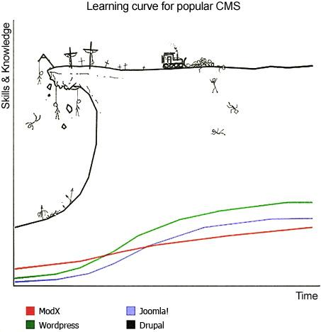

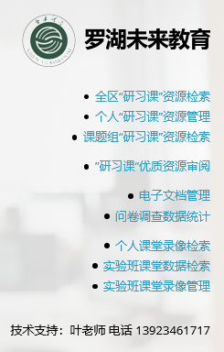
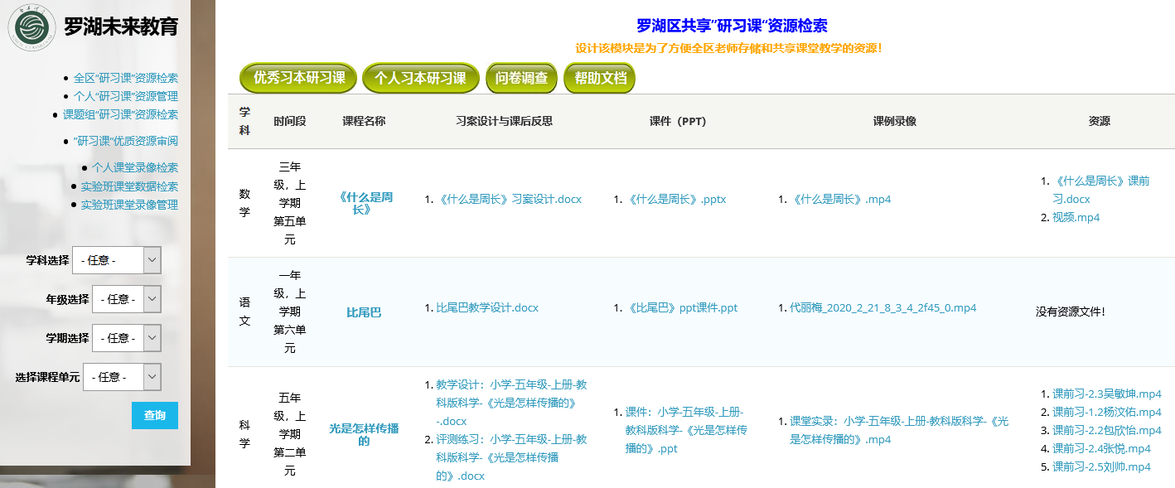
一、drupal做应用系统的开发
1、Drupal的优势不是做网站，而是做信息应用系统
门户网站、论坛、博客、电子商务
各行各业基于日常工作的业务系统
2、Drupal(CMS)是实体（Entity）管理平台
文章、用户、商品、业务、多媒体文件、评论、点赞……，都是实体
实体之间可以由包含、可以关联
把现实的东西转化为实体，就可以使用drupal设计系统
Drupal可以做所有功能的应用系统
3、Drupal的学习曲线
最大的障碍是对“实体”概念的理解，以及现实与实体的转化

Slide 3
二、当前软件使用者的困惑
信息化应用中，通用型的为主缺少个性化
定制开发成本很高（由于开发效率低下，以至人工成本很高）
定制质量不高（主要时间精力放在设计软件结构和写代码上，分析用户需求和业务流程的时间不多）
更新迭代不方便，价格高、时间长

Slide 4
三、传统软件开发的流程
获取用户需求→分析业务流程→数据分析
搭建数据表→构建字段和字段属性
编写代码
a. 信息输入输出页面（UI）
b. 信息在复杂数据表中的增、删、改及算法处理（工作流）
c. 信息条件显示与统计（数据检索与分析）
d. 账号验证、数据录入的有效性、数据传输安全保障（安全管理）
测试、去Bug、上线

Slide 5
四、使用drupal的软件开发流程
获取用户需求→分析业务流程→数据分析
设计与构建“实体”（系统搭建数据表）
内容类型——动态数据表
分类——静态数据表
无需懂得数据库的三大范式，无需懂得SQL语言
大部分功能无需编写代码使用共享模块实现
a. UI——core+views+功能模块（46170个模块和2913个主题可供选择）
b. 工作流——view+功能模块+微代码自编模块
c. 数据检索与分析——views+功能模块
d. 账号验证、数据录入的有效性、数据传输安全保障——core+功能模块
测试、去Bug、上线

Slide 6
五、drupal开发的优势
A. 以搭积木的方式极大降低开发难度
a. 无需构建数据库——数据表全部由系统自动生成，数据库搭建的错误率降低
b. 无需编写大部分代码——由核心模块和共享模块实现大部分功能，个性化功能自己编写微模块即可实现
c. 由于自编代码极少，大部分代码都经过大量用户的使用与测试，Bug极少，系统测试与上线快捷
B. 极大减轻迭代升级的难度、提升实现的速度
迭代升级——修改数据库和程序运行的代码，drupal开发涉及系统底层（数据库、功能代码）很少
C. 开发者可以把更多的时间精力用于研究客户的需求和业务流程上，将大大提高软件产品的质量

Slide 7
六、drupal开发的优势
D. 团队成员对系统后续的运维与迭代升级影响较少
Drupal系统结构标准一致——未参与开发的人员（熟悉drupal）能快速了解系统结构，实现系统的运维、迭代与升级
E. 安全性高
由于drupal的开源与共享，使用者众多，一旦出现安全问题容易被发现，原创者会及时更新
与传统开发模式相比较
系统更稳定
开发效率更高
迭代更新更便利
安全系数更高
项目成本更低

Slide 8
七、Drupal的应用扩展
A. 做大数据管理与分析中心
Drupal是基于“实体”的内容管理系统(CRM)
“实体”是现实表述，“实体”数据也就是现实数据，通过实体数据的分析可得知现实的状况
例：使用Drupal的实体统计功能，即可快速实现数据分析
B. 不同终端的扩展
常用终端设备——PC、安卓、苹果
通过RESTful Web Services模块(API)，以XML、JSON为桥梁，与网页、exe程序(PC)和App(安卓、苹果)对接
C. 物联网应用
物联网中的每个物品都可用“实体”表述，所以都可以用Drupal来管理
条件：把物联数据转化为html协议
资源
教师
学校
关联
关联

Slide 9
谢 谢！

